Slide 1
バッファとギルバートセルの接続
M1 緒方敦洋

Slide 2
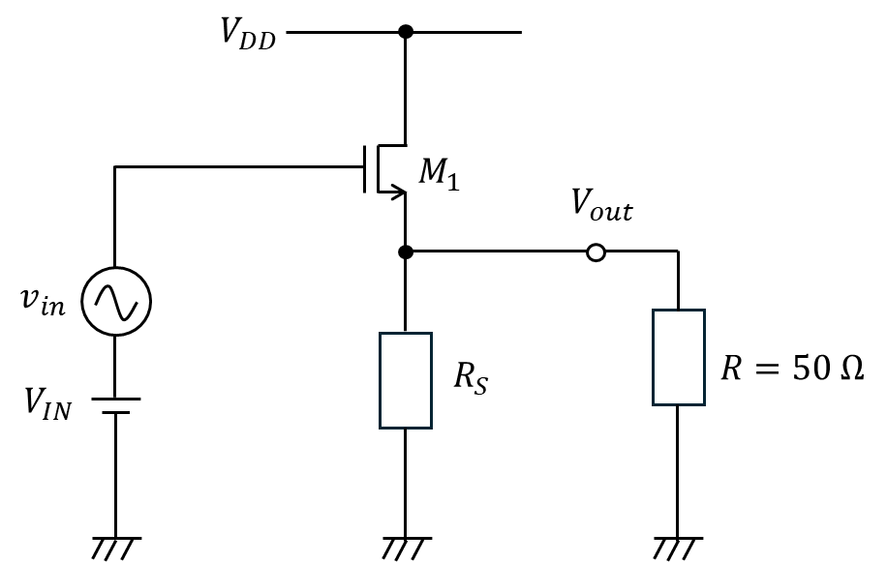
バッファ回路について
オシロスコープとの整合用にソースフォロワでバッファ回路を設計する。

Slide 3
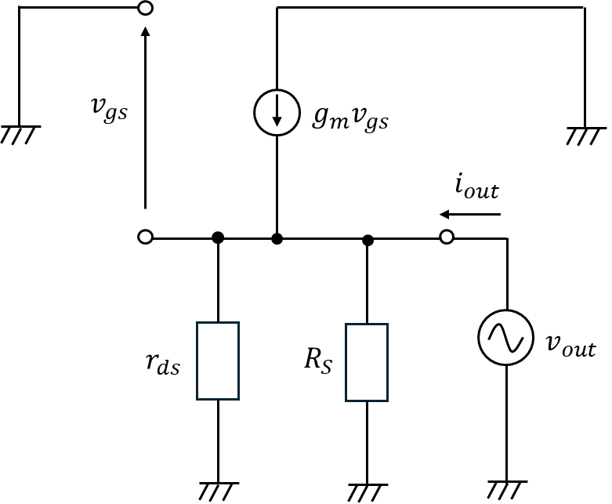
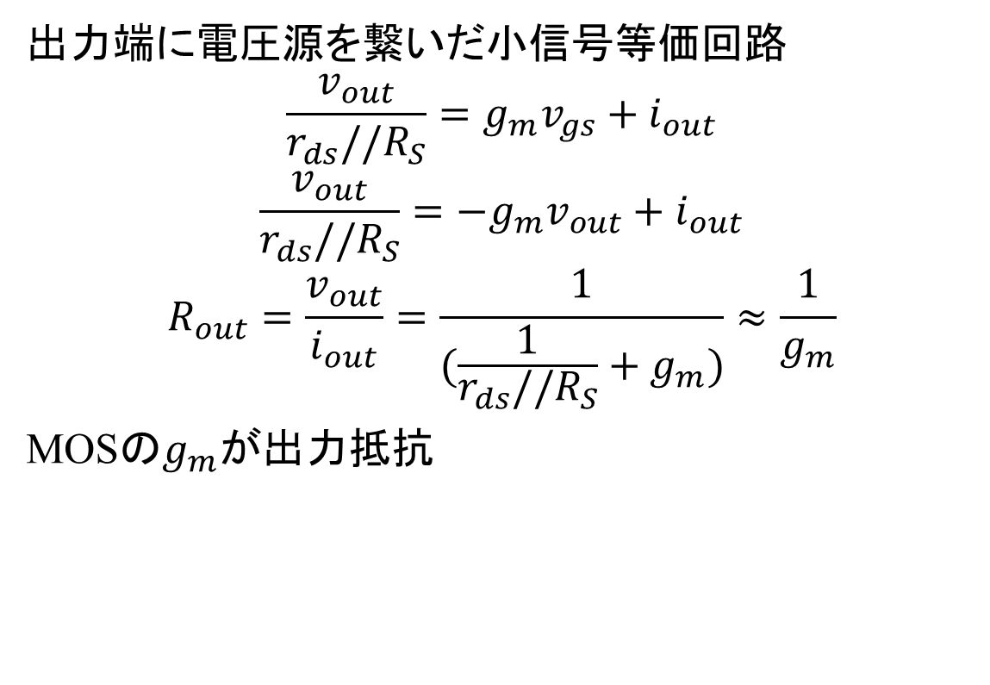
ソースフォロワの出力抵抗
出力端に電圧源を繋いだ小信号等価回路
$$\frac{v_{out}}{r_{ds}//R_{S}}=g_{m}v_{gs}+i_{out}$$
$$\frac{v_{out}}{r_{ds}//R_{S}}=−g_{m}v_{out}+i_{out}$$
$$R_{out}=\frac{v_{out}}{i_{out}}=\frac{1}{(\frac{1}{r_{ds}//R_{S}}+g_{m})}≈\frac{1}{g_{m}}$$
MOSの$g_{m}$が出力抵抗

Slide 4

MOS単体の静特性
MOS単体のシミュレーションを行った。ただし、$V_{ds}=1.8 V$。
傾きは$14.11 {mA}^{\frac{1}{2}}/V$、切片は$−5.6 {mA}^{\frac{1}{2}}$。よって$μC_{ox}=99.5 µS/V$、$V_{th}=0.4 V$となる。

Slide 5
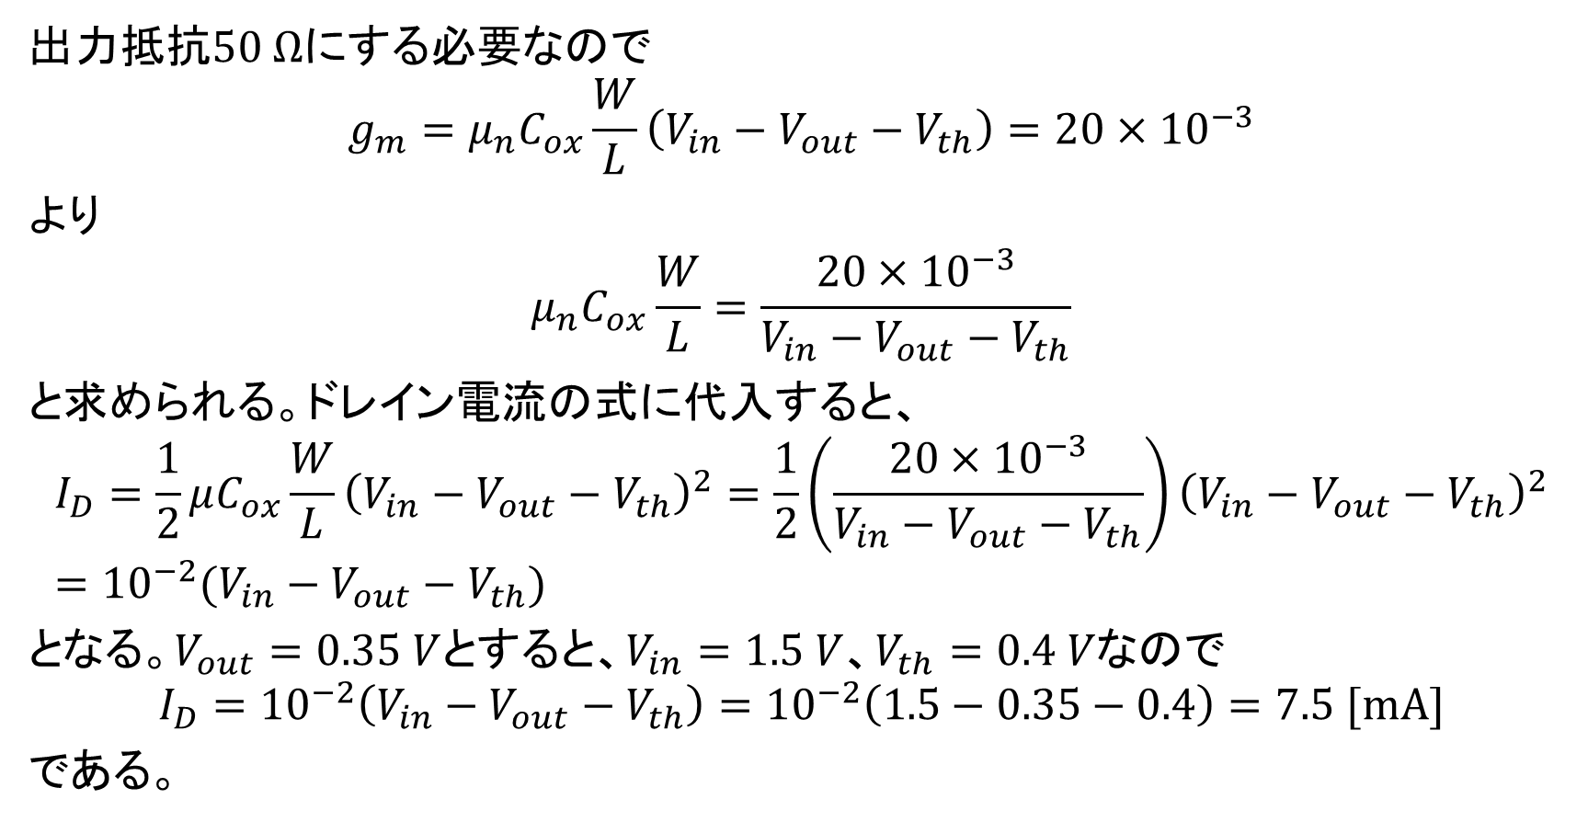
設計
出力抵抗50 Ωにする必要なので
$$g_{m}=μ_{n}C_{ox}\frac{W}{L}\left(V_{in}−V_{out}−V_{th}\right)=20×{10}^{−3}$$
より
$$μ_{n}C_{ox}\frac{W}{L}=\frac{20×{10}^{−3}}{V_{in}−V_{out}−V_{th}}$$
と求められる。ドレイン電流の式に代入すると、
$$I_{D}=\frac{1}{2}μC_{ox}\frac{W}{L}{\left(V_{in}−V_{out}−V_{th}\right)}^{2}=\frac{1}{2}\left(\frac{20×{10}^{−3}}{V_{in}−V_{out}−V_{th}}\right){\left(V_{in}−V_{out}−V_{th}\right)}^{2}={10}^{−2}(V_{in}−V_{out}−V_{th})$$
となる。$V_{out}=0.35 V$とすると、$V_{in}=1.5 V$、$V_{th}=0.4 V$なので
$$I_{D}={10}^{−2}\left(V_{in}−V_{out}−V_{th}\right)={10}^{−2}\left(1.5−0.35−0.4\right)=7.5 [mA]$$
である。

Slide 6
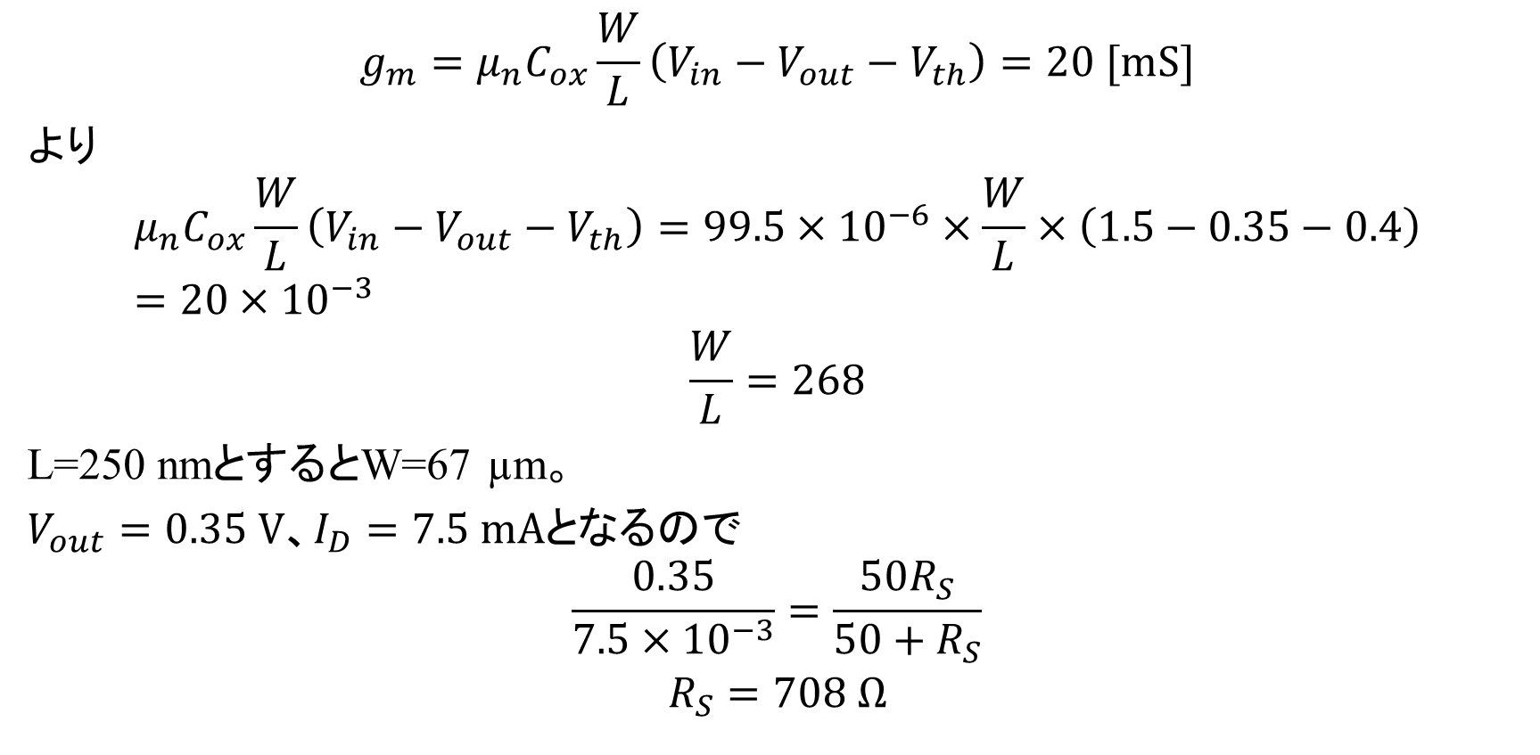
設計
$$g_{m}=μ_{n}C_{ox}\frac{W}{L}\left(V_{in}−V_{out}−V_{th}\right)=20 [mS]$$
より
$$μ_{n}C_{ox}\frac{W}{L}\left(V_{in}−V_{out}−V_{th}\right)=99.5×{10}^{−6}×\frac{W}{L}×\left(1.5−0.35−0.4\right)=20×{10}^{−3}$$
$$\frac{W}{L}=268$$
L=250 nmとするとW=67 µm。
$V_{out}=0.35 V$、$I_{D}=7.5 mA$となるので
$$\frac{0.35}{7.5×{10}^{−3}}=\frac{50R_{S}}{50+R_{S}}$$
$$R_{S}=708 Ω$$

Slide 7
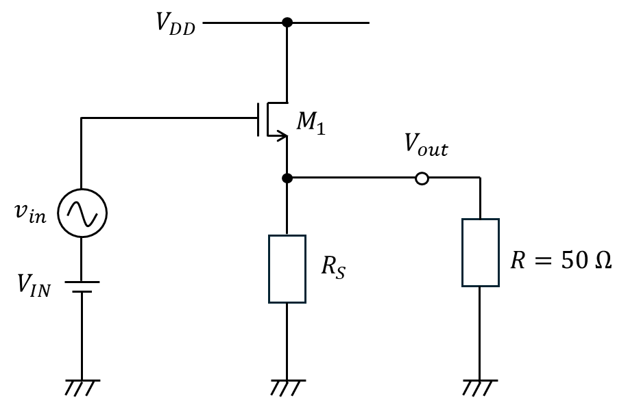
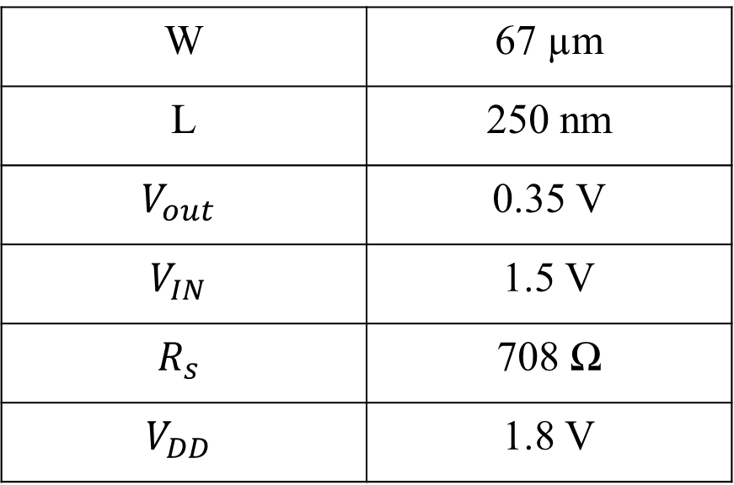
設計値
W | 67 µm
L | 250 nm
$$V_{out}$$ | 0.35 V
$$V_{IN}$$ | 1.5 V
$$R_{s}$$ | 708 Ω
$$V_{DD}$$ | 1.8 V

Slide 8

バッファ回路単体でのシミュレーション
Operating Pointによると$g_{m}=17.82 mS$となる。
シミュレーションより利得は-6.9 dBであり倍率に換算すると0.45倍となる。
計算では0.5倍になるので若干の誤差はある。

Slide 9
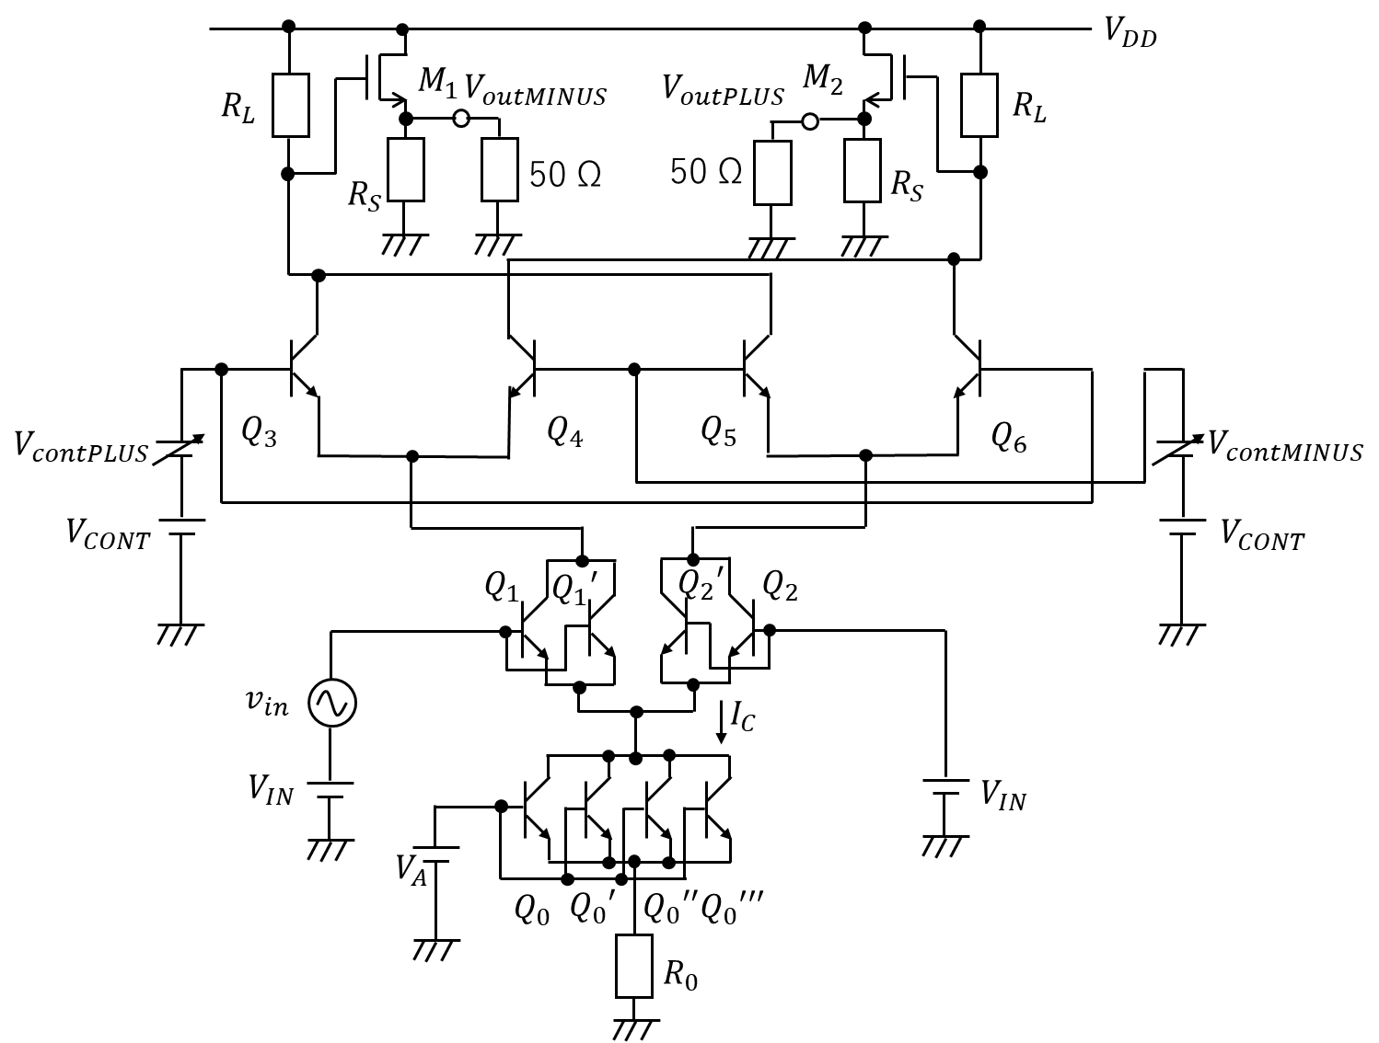
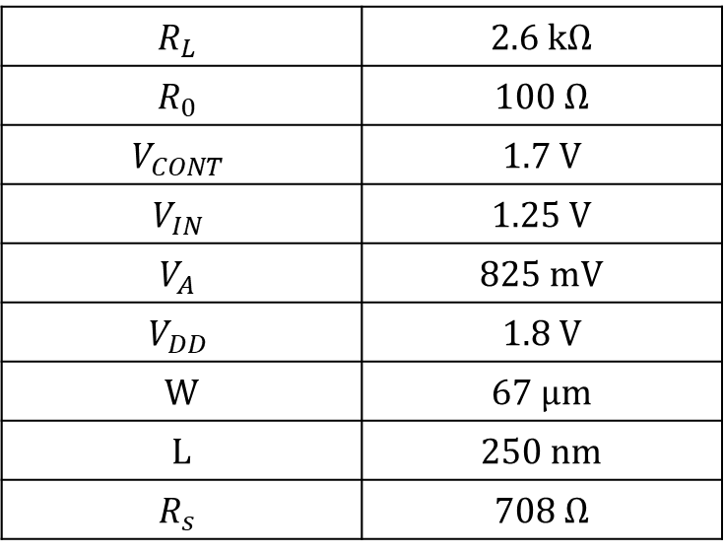
ギルバートセルとバッファ回路の接続
$$R_{L}$$ | 2.6 kΩ
$$R_{0}$$ | 100 Ω
$$V_{CONT}$$ | 1.7 V
$$V_{IN}$$ | 1.25 V
$$V_{A}$$ | 825 mV
$$V_{DD}$$ | 1.8 V
W | 67 µm
L | 250 nm
$$R_{s}$$ | 708 Ω

Slide 10
ギルバートセルとバッファ回路の接続
ギルバートセルと接続した場合のac解析結果
ギルバートセル単体の遮断周波数 7.4 GHz
ギルバートセルとバッファ回路を接続した回路の遮断周波数 800 MHz

Slide 11
まとめ
・MOSトランジスタを用いたバッファ回路の設計を行った。
・バッファ回路とギルバートセルを接続して周波数特性を確認した。

